Slide 1
王屋山第二组项目总结
学末总结 项目报告

Slide 2
团队成员
01
数据库管理：陈文冲
02
日程管理：胡筱林
03
权限管理：王昆明
04
考勤管理：邰书嶂，王楠杰

Slide 3
团队成员
05
邮件传递：魏金凯
06
申报管理：刘林春，霍云平
07
人事管理：刘涛
08
操作管理：巴士里
3

Slide 4
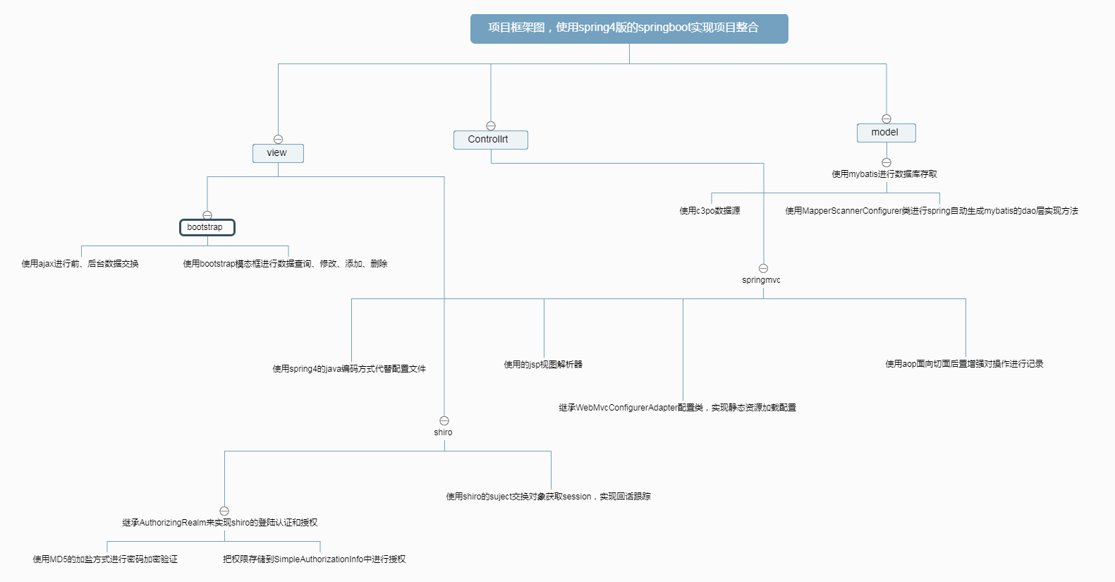

Slide 5
个人日程
1、日程管理
部门日程
5

Slide 6
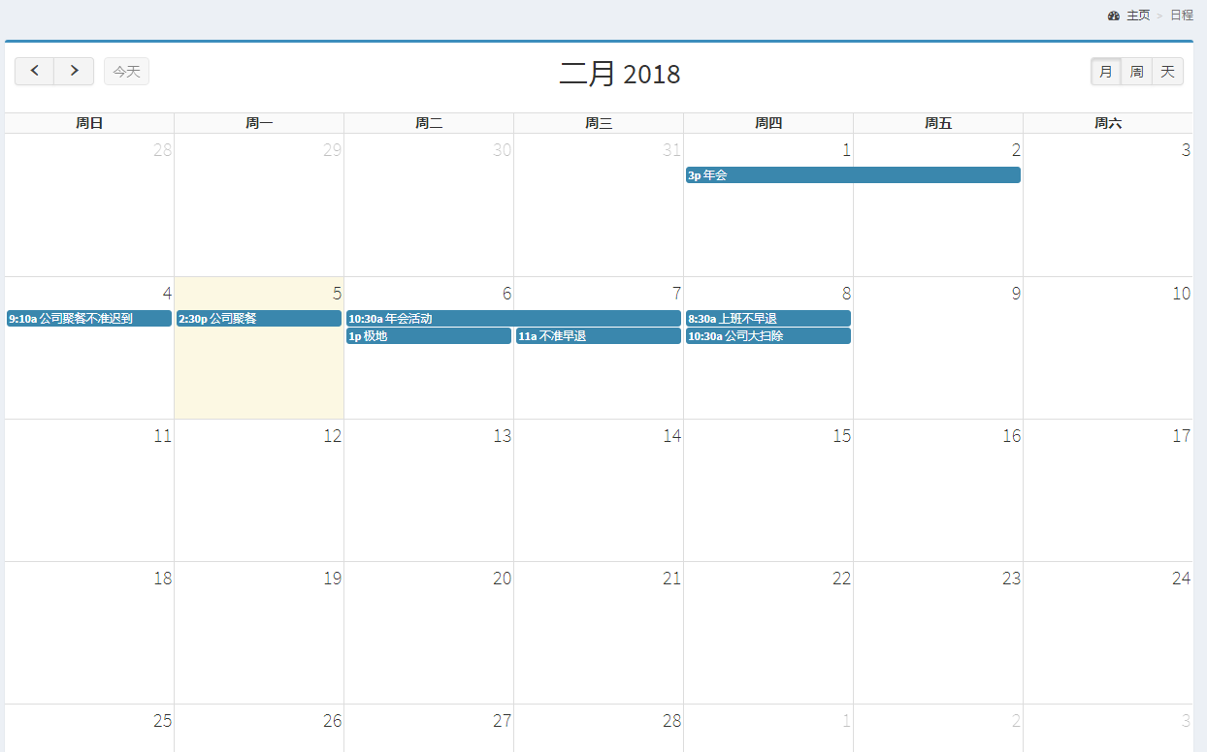
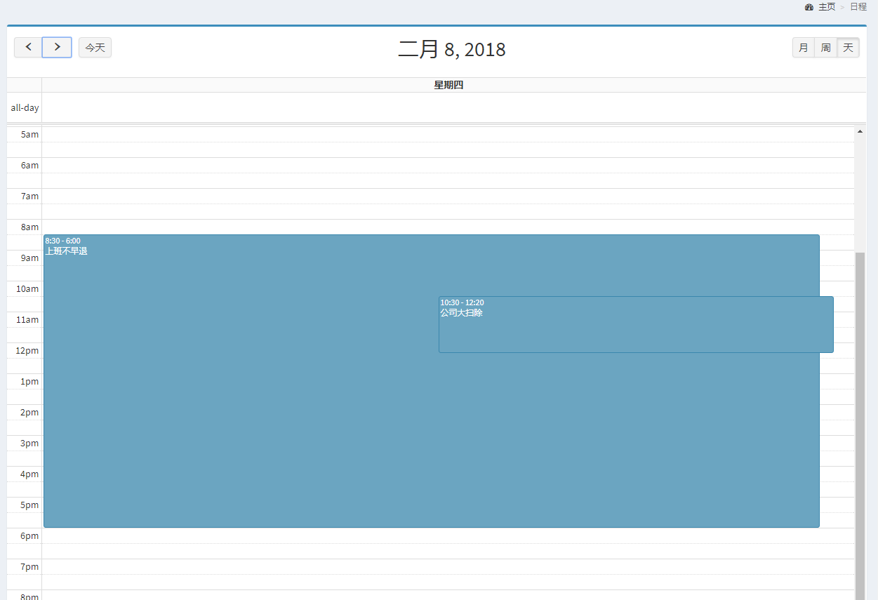
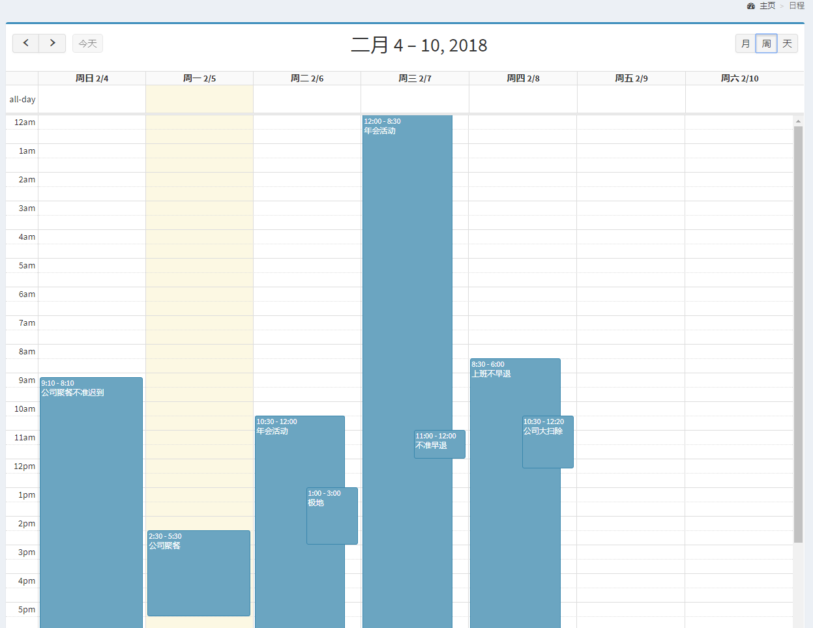
日程管理
周日程
天日程
月日程
通过日历页面直观展示出本月、本周以及当天要处理的日程事项。

Slide 7
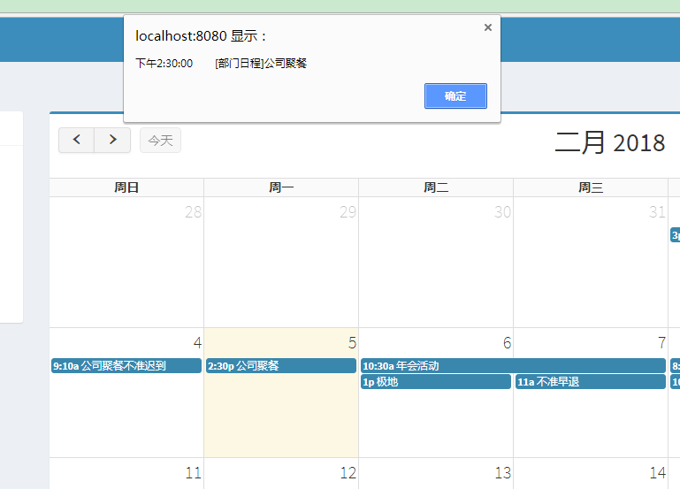
日程管理
定时器功能：根据日程开始时间进行到点提示。

Slide 8
权限查看
2、权限管理
角色添加权限分配
8

Slide 9
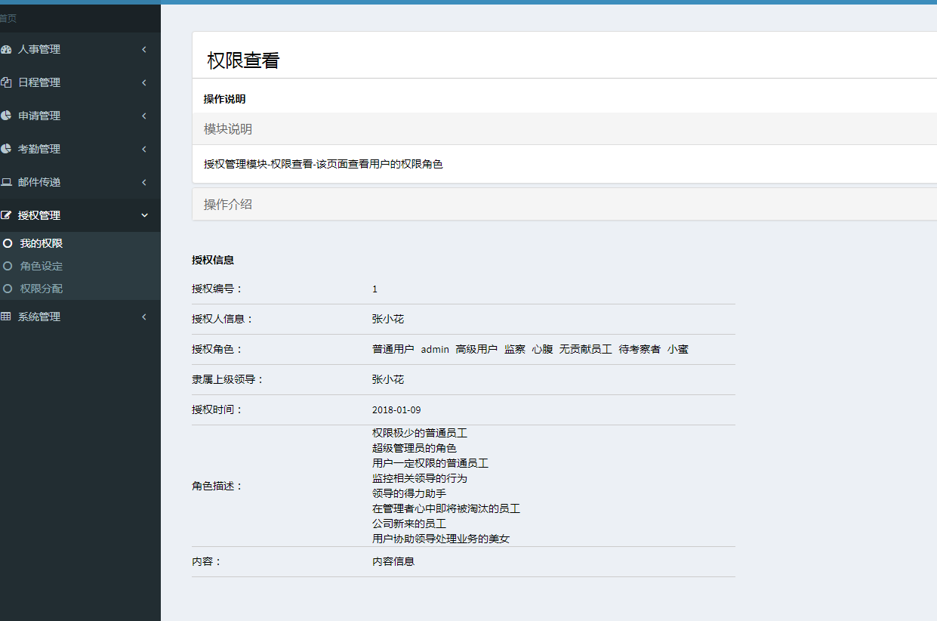
权限管理
我的权限页面：
展示当前登陆用户的个人权限信息, 每个人都能查看.

Slide 10
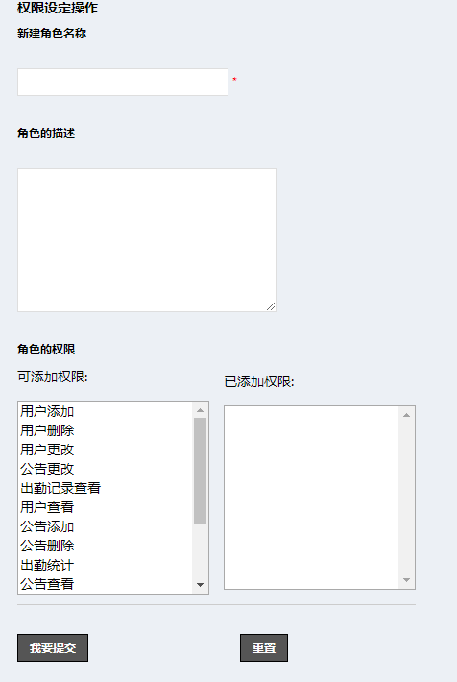
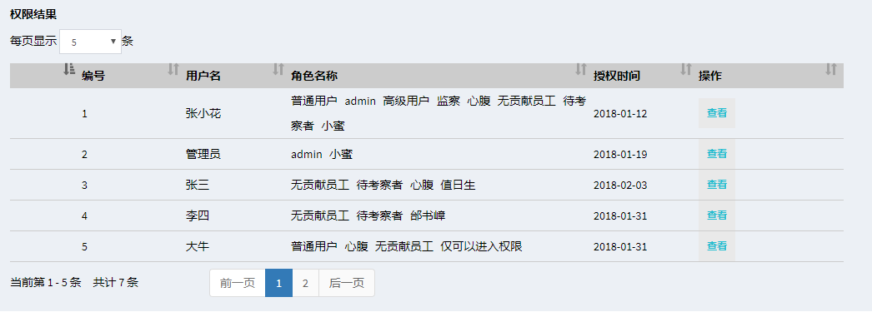
权限管理
角色设定页面：
此处为管理层使用， 进行角色创建、介绍和添加权限；角色列表中可以查看角色信息和删除角色. 在可添加权限侧，只显示当前登陆用户拥有的权限, 提交后 会在下表显示.

Slide 11
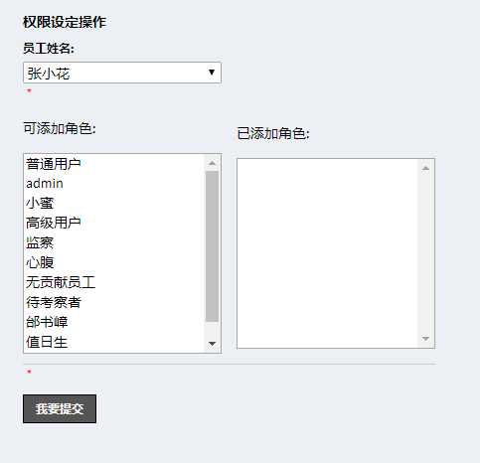
权限管理
权限分配页面：
此处为管理层使用，可以对直属下属进行授权操作，并可以查看下属的权限信息。
员工姓名下拉框显示该登陆用户的下属名字；选择员工姓名后，在已添加角色里显示该员工拥有的角色，可添加角色里显示登陆用户拥有而该员工没有的角色名称；提交后在下表刷新。

Slide 12
员工管理
3、人事管理
部门管理

Slide 13
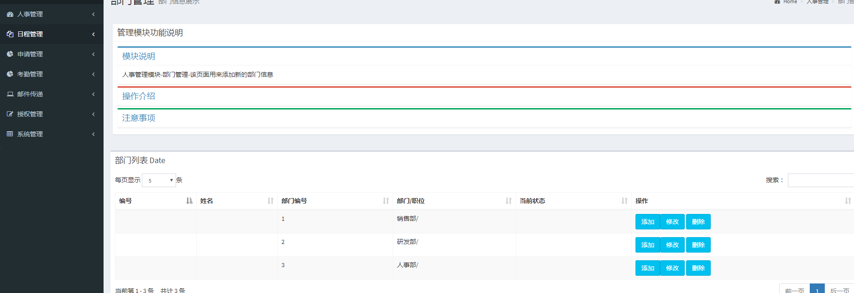
人事管理之部门管理
自己介绍替换文字即可

Slide 14
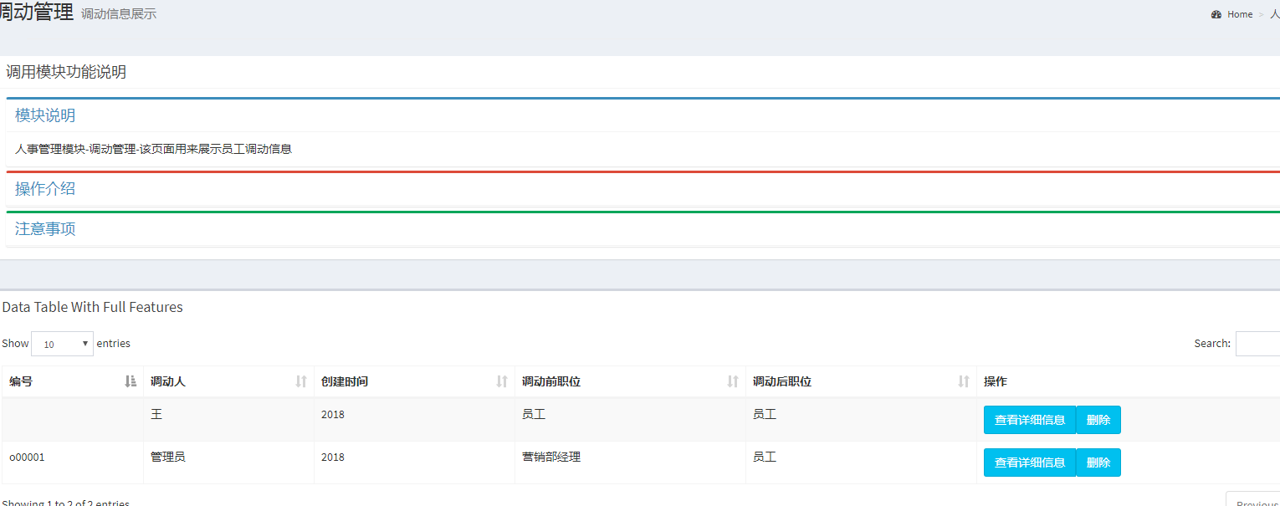
人事部门xxxx介绍

Slide 15
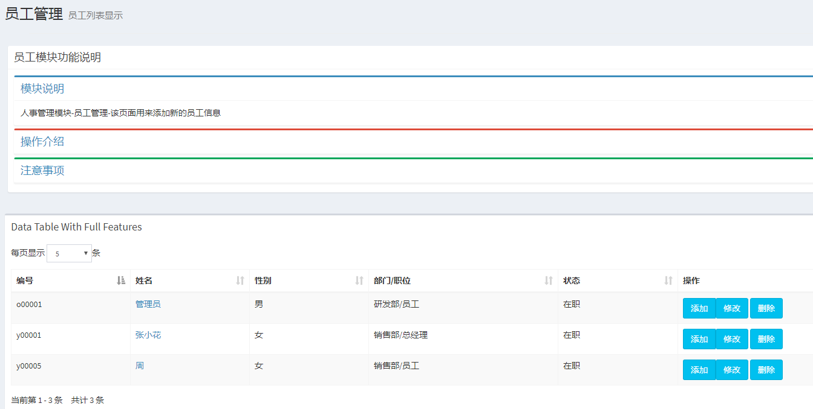
人事管理之xx介绍
。

Slide 16
签到签退
个人考勤统计
04.考勤管理
统计导出
考勤统计
16

Slide 17

个人签到签退功能
当点击签到和签退功能时，状态发生改变。
点击之后按钮就会禁止再次点击。而且签到之前是不能签退的。
签到之后会统计个人的考勤状态。
17

Slide 18
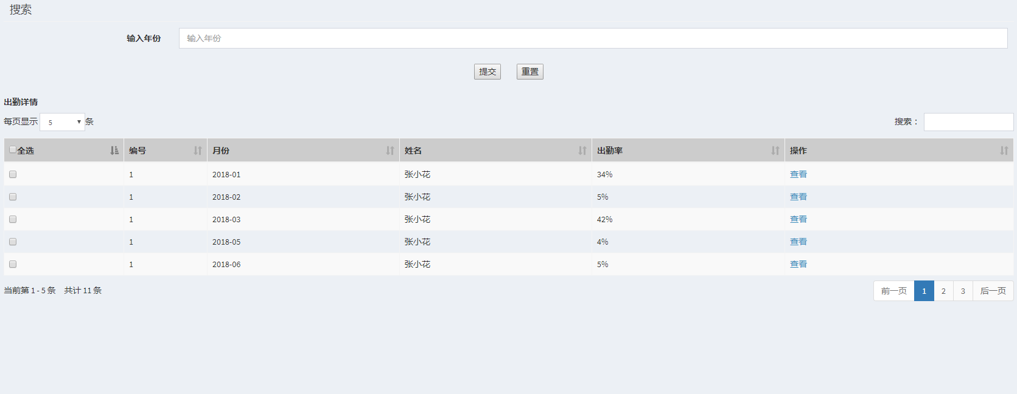
个人考勤统计
当第一次登录时，默认显示当年的考勤统计信息。
出勤率的计算=实际出勤天数/应出勤天数
实际出勤天数=当月天数-休息日

Slide 19
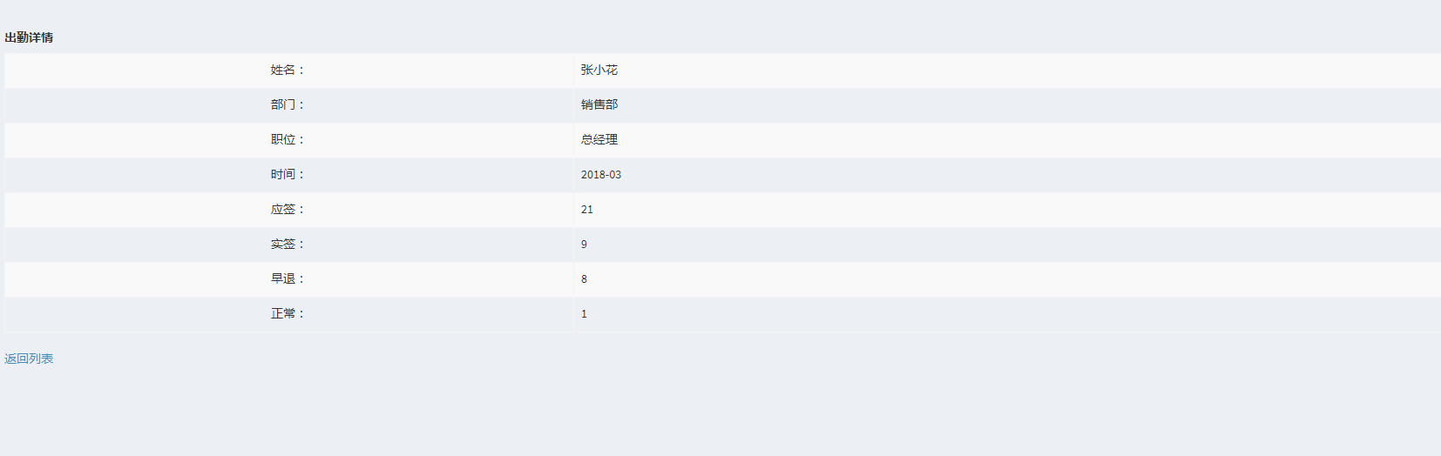
具体出勤统计

Slide 20
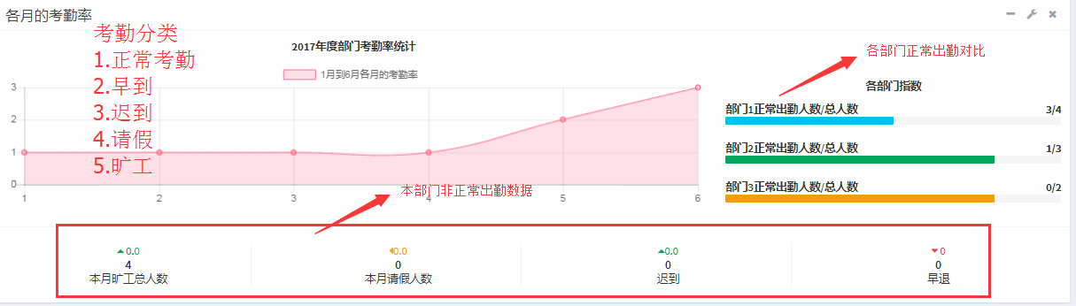
统计展示一
统计当月的考勤情况，当月不正常的考勤的统计
数据，当月各部门正常的考勤统计数据

Slide 21
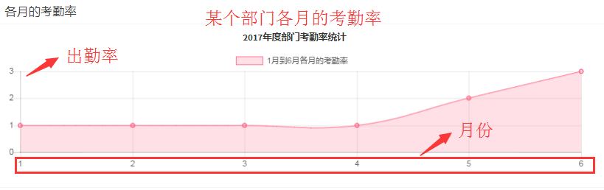
统计展示二
统计半年度的某个部门各月的考勤率

Slide 22
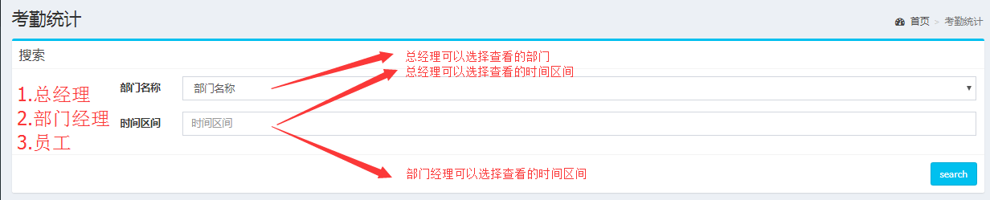
统计展示三
搜索特定部门，特定月份的考勤情况

Slide 23
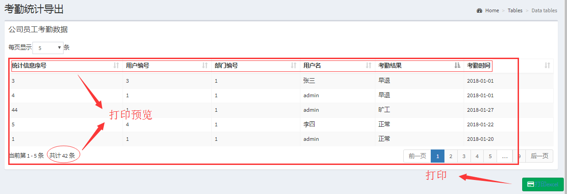
统计导出
上月公司考勤记录的excel导出和预览

Slide 24
邮件发送
05.邮件传递
获取发送邮件

Slide 25
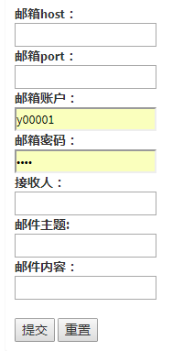
邮件发送
邮件创建步骤:
1.填写邮箱的代理服务器
2.设置端口
3.输入邮箱账号
4.输入邮箱密码
5.输入收件人邮箱
6.输入邮件主题内容
7.提交发送并保存到本地

Slide 26
具体实现方法
1.首先添加包
<dependency>
<groupId>org.apache.commons</groupId>
<artifactId>commons-email</artifactId>
<version>1.4</version>
</dependency>
2.具体实现方法
mail.setSmtpPort(port);
//"smtp.126.com"
mail.setHostName(host);
// 设置密码验证器
mail.setAuthentication(emailname, emailpassword);
try {
// 设置邮件发送者
mail.setFrom(emailname);
// 设置邮件接收者
mail.addTo(toEmail);
// 设置邮件编码
mail.setCharset("UTF-8");
// 设置邮件主题
mail.setSubject(title);
//发送内容
mail.setMsg(context);
// 设置邮件发送时间
mail.setSentDate(new Date());
// 发送邮件
mail.send();
} catch (EmailException e) {
e.printStackTrace();
System.out.println("失败，请重试");
}
System.out.println("发送成功");
Msg_info msginfo=new Msg_info();
Session session=SecurityUtils.getSubject().getSession();
User user=(User) session.getAttribute("user");
msginfo.setuId(user.getuId());
msginfo.setMsgTitle(title);
msginfo.setMsgContent(context);
msginfo.setMsgState("未读");
//msginfo.setMsgSendtoUId(null);
msginfo.setMsgCreateTime(new Date());
User touser=userService.getUserByUemal(toEmail);
/* msginfo.setMsgSendtoUId(touser.getuId());*/
/* 把东西存到信箱表中*/
msgService.insertByMsgInfo(msginfo);
return "email/emailtest";
}
发送成功后保存在本地数据库！

Slide 27
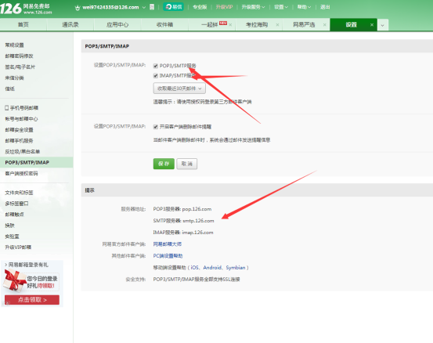
需要注意的地方
发送邮件首先需要有一个邮箱账号和密码，以网易126邮箱为例，邮箱账号必须要开启 SMTP 服务，在浏览器网页登录邮箱后一般在邮箱的“设置”选项中可以开启，并记下邮箱的 SMTP 服务器地址
网易126是smtp.126.com，
非 SSL 连接的端口一般默认为 25, 可以不添加, 如果开启了 SSL 连接, // 需要改为对应邮箱的 SMTP 服务器的端口, 具体可查看对应邮箱服务的帮助, // QQ邮箱的SMTP(SLL)端口为465或587, 其他邮箱自行去查看)
邮件发送，涉及多端（本地代码端、邮件发送服务器端、邮件接收服务器端），保证自己的代码没问题了，不一定就能成功，你把你的邮件提交到邮件发送服务器，发送的服务器可以给你拒绝服务（比如认为发送的内容是垃圾广告，或者你频繁请求发送），这不是代码端能管的事情，但都有错误码返回，明确告诉你为什么错误。就算你发送成功了，对方也有可能接收不到，成功发送到对方的邮件接收服务器后，对方的服务器可以根据你的内容拒绝收你的邮件（比如认为你的内容是广告诈骗等信息，或者发送过于频繁），对方的服务器可能直接把你的邮件扔垃圾箱，或者直接忽略。出现这些问题，请修改发送的标题、内容、昵称等，重复的内容不要反复发送，或多更换收件箱和发件箱试试！！！
亲测qq邮箱就会实现拦截
只有授权，才能实现代理
一定要开启服务！
126邮箱为例！某些邮箱服务器为了增加邮箱本身密码的安全性，给 SMTP 客户端设置了独立密码（有的邮箱称为“授权码”）, 对于开启了独立密码的邮箱, 这里的邮箱密码必需使用这个独立密码（授权码）。

Slide 28
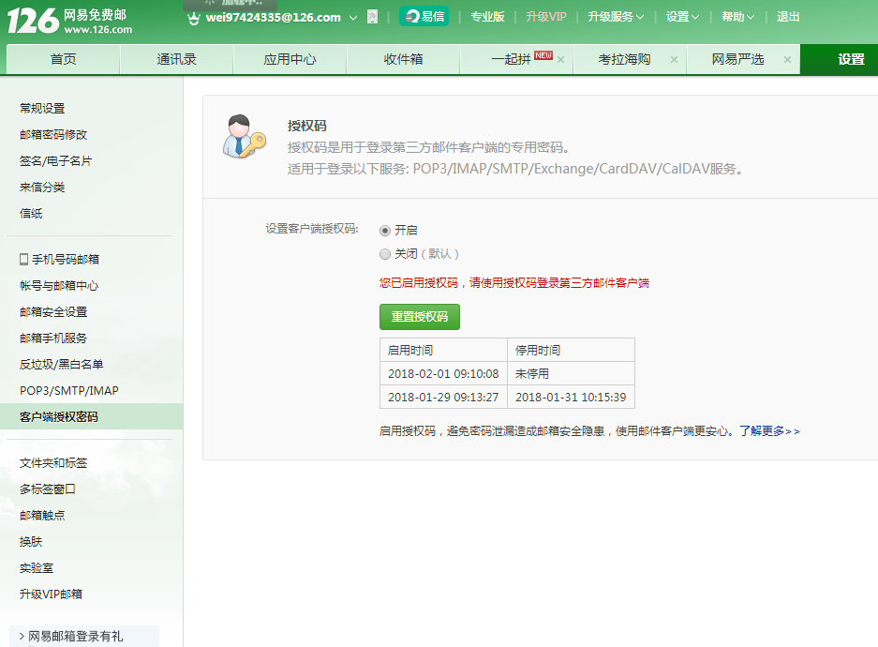
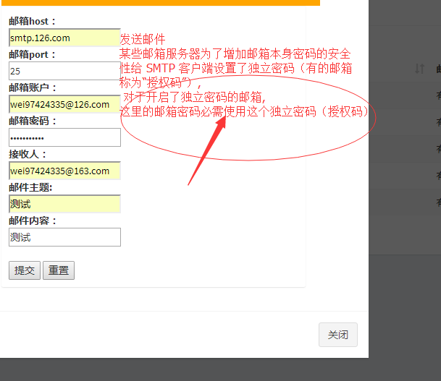
客户端授权码

Slide 29
员工申请流程管理
6、申请管理
审批管理
29

Slide 30
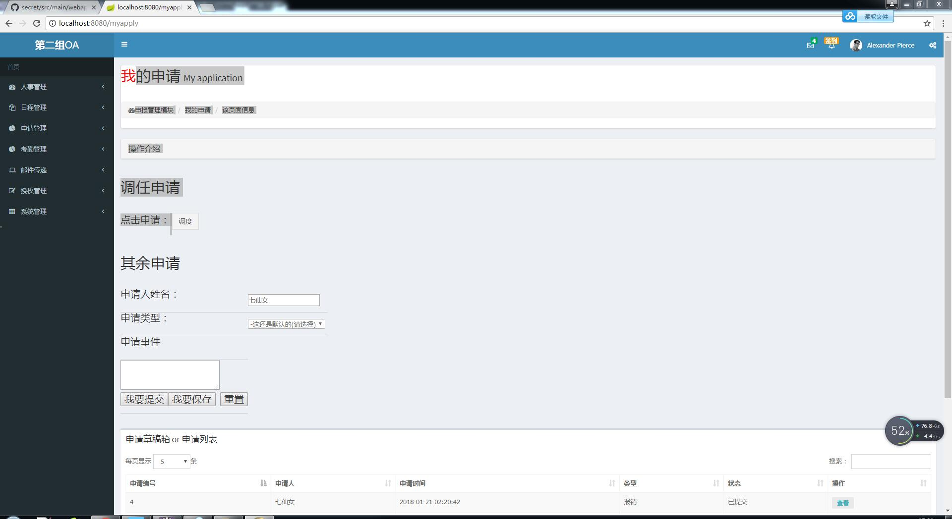
进入我的申请页面 提交各种申请（报销申请除外）
申请草稿箱or申请列表 展示当前用户的申请（报销申请除外）

Slide 31
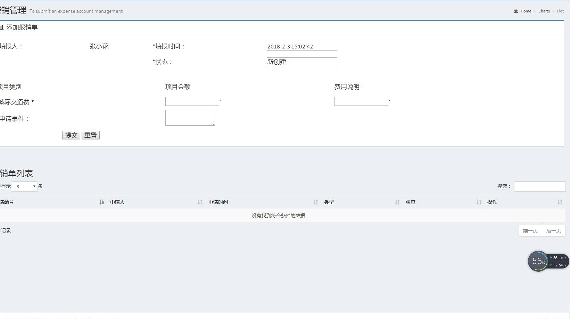
进入报销管理页面，用户可以在这个页面添加报销申请，点击提交按钮报销单，提交到上一级领导部门审核
报销单列表显示个人申请的报销单 点击申请人可以查看个人的申请详情 及查看申请结果

Slide 32
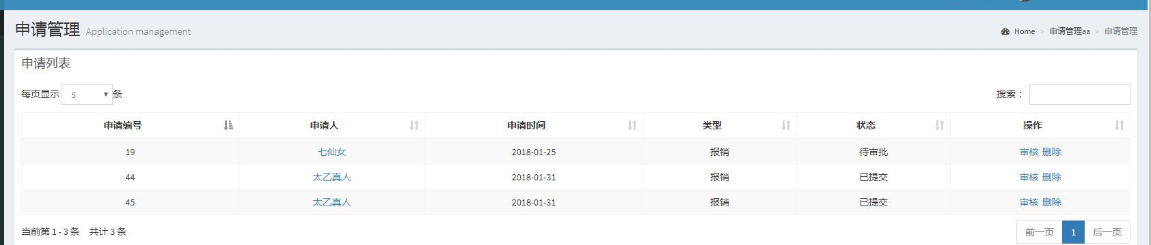
部门经理和总经理进入申请管理页面：对各种申请进行审批操作，待审批的表示总经理申请员工的报销申请（报销金额大于300元），已提交代表总经理审批部门经理的申请或者部门经理审批本部门的申请 ，部门经理只能审批本部门的申请

Slide 33
签到签退
个人考勤统计
04.考勤管理
统计导出
考勤统计
33

Slide 34
人事管理之部门管理
自己介绍替换文字即可

Slide 35
人事部门xxxx介绍

Slide 36
人事管理之xx介绍
。

Slide 37
操作日志
公司守则
7.系统管理
公司公告
37

Slide 38
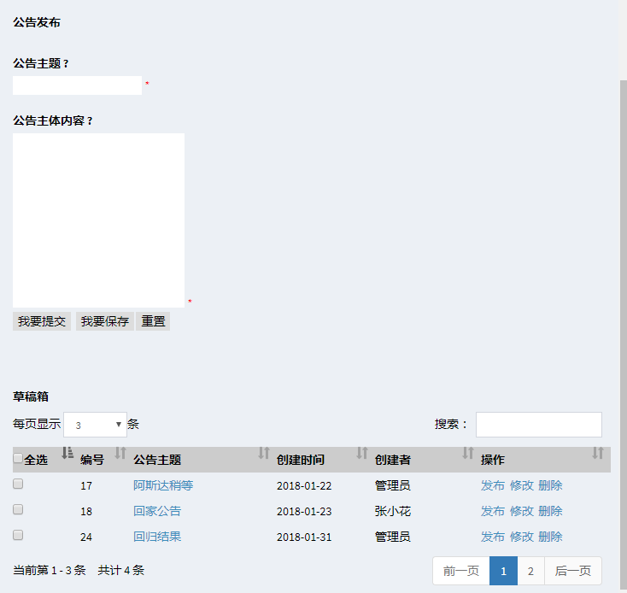
系统管理
在该页面可以公告的添加、发布、保存、修改以及删除。添加
公告时点击“我要保存”便会保存至草稿箱，点击“我要提交”
便会直接发布。在草稿箱中点击发布，是改变了公告的状态。
。

Slide 39
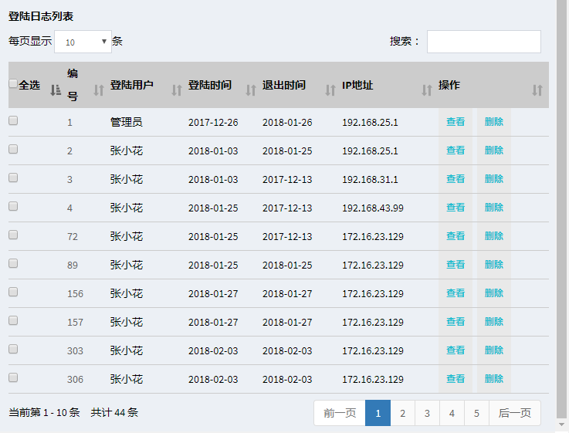
系统管理
登陆日志是通过Spring MVC中的AOP实现的，定义一个登陆的切入点，
在登陆之后添加一条没有退出时间的登陆日志，在点击退出之后会将
当前时间写入数据库作为退出时间。
。

Slide 40
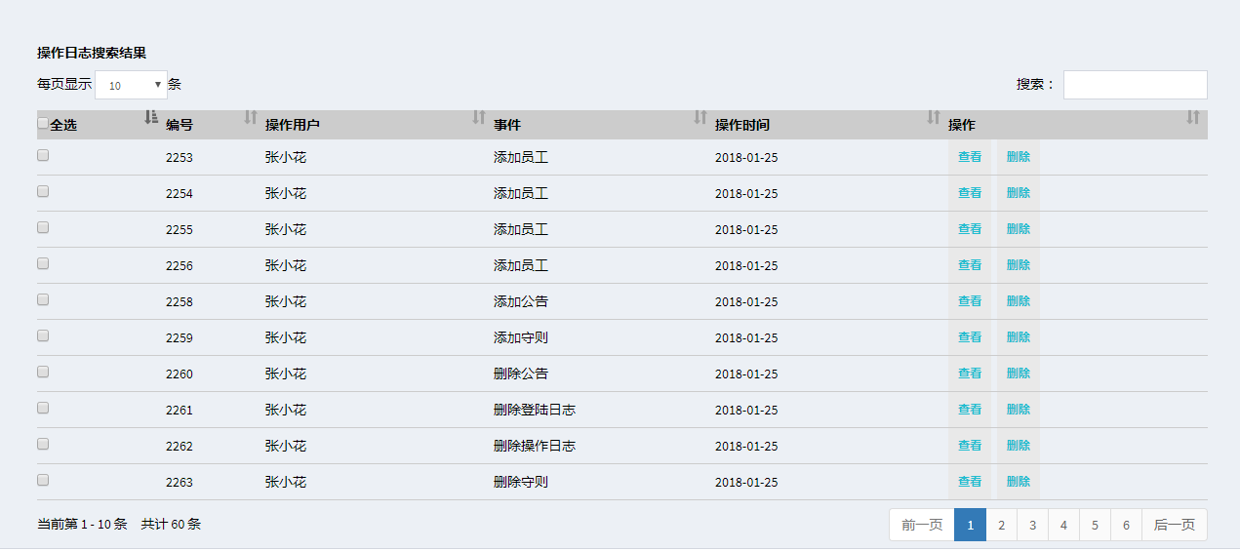
系统管理
操作日志也是通过AOP实现的，操作方法的切入点，在进行该项操作之后
便会添加一条操作记录，会记录上操作用户、事件和操作时间。
。

Slide 41
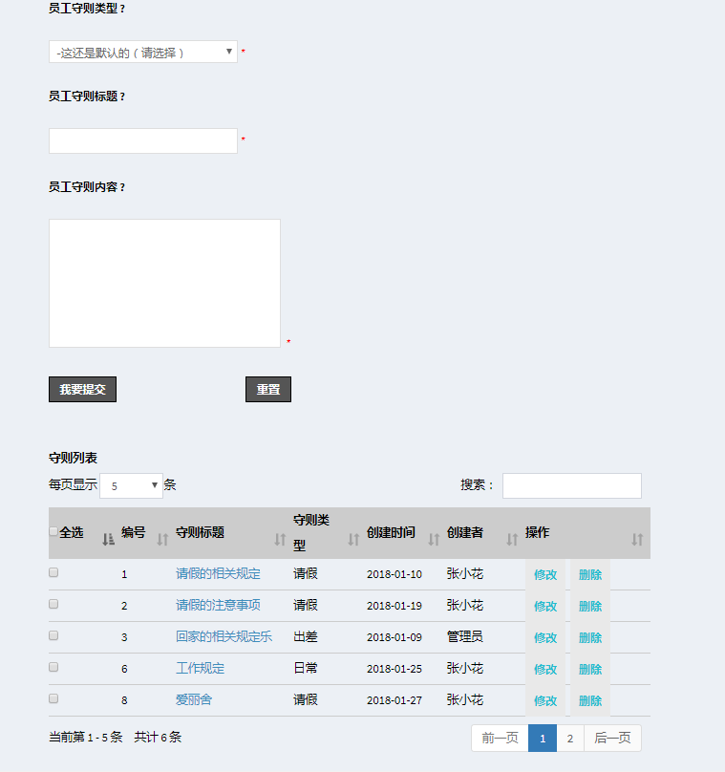
系统管理
守则管理中主要是实现添加、查看、修改和删除功能
。

Slide 42
感谢代小军老师和贾莎莎老师
特别感谢和蕊老师对我们项目团队的指导

Slide 43
感 谢 收 看
2018年2月5日

